Slide 1




第八章 相量法
8-1
复数
8-2
正弦量
8-3
相量法的基础
8-4
电路定律的相量形式

Slide 2
8-1 复数
返 回
上 页
下 页

Slide 3

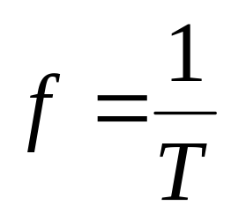
8-2 正弦量
波形
i
1. 正弦量
T
瞬时值表达式
t
O
i(t)=I_{m}cos(ω t+φ)
正弦量为周期函数 f(t)=f ( t+kΤ )
周期T 和频率f
周期T ：重复变化一次所需的时间。
单位：s(秒)
频率f ：每秒重复变化的次数。
单位:Hz (赫兹)
返 回
上 页
下 页

Slide 4
2. 正弦量的三要素
i(t)=I_{m}cos(ω t+φ)
幅值 (振幅、最大值)I_{m}
反映正弦量变化幅度的大小。
(2) 角频率ω
相位变化的速度，反映正弦量变化快慢。
单位： rad/s ，弧度/秒
(3) 初相位φ
反映正弦量的计时起点，常用角度表示。
返 回
上 页
下 页

Slide 5
3. 同频率正弦量的相位差
设 u(t)=U_{m}cos(ω t+φ _{u}), i(t)=I_{m}cos(ω t+φ _{i})
相位差 ：ϕ = (ω t+φ _{u})- (ω t+φ _{i})= φ _{u}-φ _{i}
规定： |ϕ | <π (180°)
等于初相位之差
ϕ >0， u超前i ϕ 角，或i 滞后 u ϕ 角 (u 比 i 先到达最大值)。
ϕ <0， i 超前 u ϕ 角，或u 滞后 i ϕ 角（ i 比 u 先
到达最大值）。
返 回
上 页
下 页

Slide 6
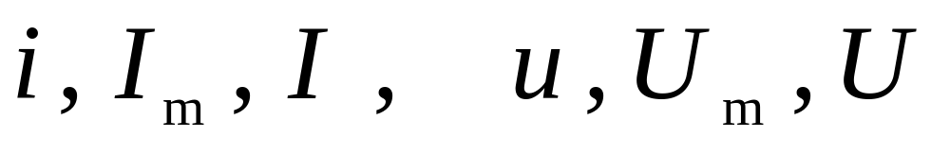
4. 周期性电流、电压的有效值
周期性电流、电压的瞬时值随时间而变，为了衡量其平均效果,工程上采用有效值来表示。
正弦电压有效值与最大值的关系
区分电压、电流的瞬时值、最大值、有效值的符号
返 回
上 页
下 页

Slide 7

8-3 相量法的基础
1. 问题的提出
+
R
i_{L}
L
+
u
u_{C}
电路方程是微分方程
-
-
C
结论
同频的正弦量相加仍得到同频的正弦量，所以，只需确定初相位和有效值。因此采用
正弦量
复数
返 回
上 页
下 页

Slide 8
3. 正弦量的相量表示
无物理意义
造一个复函数
对 F(t) 取实部
结论
是一个正弦量 有物理意义
任意一个正弦时间函数都有唯一与其对应的复数函数。
返 回
上 页
下 页

Slide 9
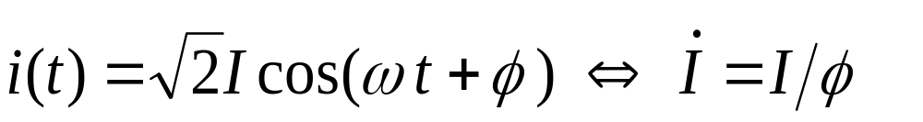
F(t) 还可以写成
复常数
正弦量对应的相量
F(t) 包含了三要素：I、 φ 、ω，
复常数包含了两个要素：Ι , φ。
相量的模表示正弦量的有效值。
相量的幅角表示正弦量的初相位。
注意
同样可以建立正弦电压与相量的对应关系

Slide 10


8-4 电路定律的相量形式
1. 电阻元件VCR的相量形式
i(t)
时域形式
+
u_{R}(t)
R
U_{R}
φ_{u}
-
相量形式
+
相量关系
R
-
U_{R}=RI
有效值关系
相量模型
φ_{u}=φ_{i}
相位关系
返 回
上 页
下 页

Slide 11

2. 电感元件VCR的相量形式
i(t)
时域形式
+
u_{L}(t)
L
-
相量形式
+
jωL
-
相量关系
相量模型
有效值关系 U_{L}=ω L I
相位关系 φ_{u}=φ_{i} +90°
返 回
上 页
下 页

Slide 12
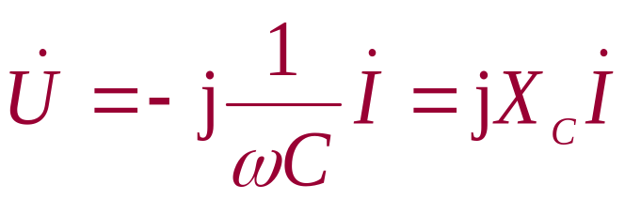
3. 电容元件VCR的相量形式
时域形式
i_{C}(t)
+
u(t)
C
-
相量形式
+
相量关系
-
有效值关系 I_{C}=ω CU
相量模型
相位关系 φ_{i}=φ_{u}+90°
返 回
上 页
下 页

Slide 13
4. 基尔霍夫定律的相量形式
同频率的正弦量加减可以用对应的相量形式来进行计算。因此，在正弦电流电路中，KCL和KVL可用相应的相量形式表示为
流入某一结点的所有正弦电流用相量表示时仍满足KCL；而任一回路所有支路正弦电压用相量表示时仍满足KVL。
表明
返 回
上 页
下 页

Slide 14
重点：
1. 正弦量的表示、相位差
2. 正弦量的相量表示
3. 电路定理的相量形式
要求：掌握相量的定义，正弦量和相量的关系，KCL及KVL，R、L、C的相量形式
返 回

Slide 15

第九章 正弦稳态电路的分析
9-1
阻抗和导纳
9-2
电路的相量图
9-3
正弦稳态电路的分析
9-4
正弦稳态电路的功率
9-5
复功率
9-6
最大功率传输

Slide 16
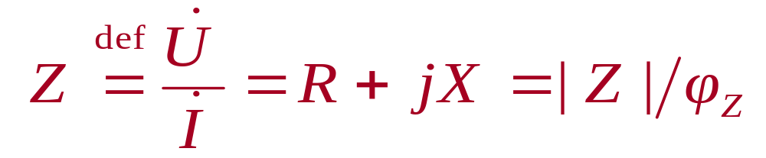
9-1 阻抗和导纳
1. 阻抗
正弦稳态情况下
+
不含独
立源线
性网络
+
Z
-
-
返 回
上 页
下 页

Slide 17
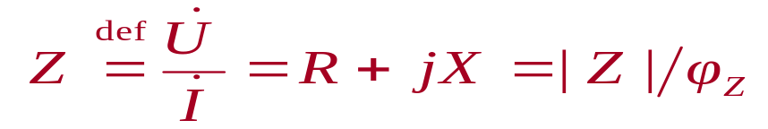
Z — 复阻抗；|Z| —复阻抗的模；ϕ_{Z} —阻抗角； R —电阻(阻抗的实部)；X—电抗(阻抗的虚部)。
转换关系：
R=|Z|cosϕ_{Z}
X=|Z|sinϕ_{Z}
或
|Z|
X
阻抗三角形
ϕ_{Z}
R

Slide 18
2. RLC串联电路
R
L
R
jω L
+
-
+
u_{L}
-
+
-
+
-
+
u_{R}
+
+
+
u
u_{C}
C
-
i
-
-
-
（1）Z=R+j(ωL-1/ωC)=|Z| ϕ_{Z} 为复数，称复阻抗。
（2）ωL > 1/ωC ，X>0， ϕ_{Z}>0，电路为感性，
电压超前电流。
（3）ωL<1/ωC， X<0， ϕ_{Z} <0，电路为容性，
电压落后电流。
（4）ωL=1/ωC ，X=0， ϕ _{Z}=0，电路为电阻性，
电压与电流同相。

Slide 19
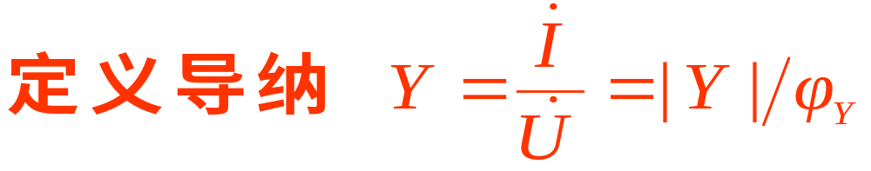
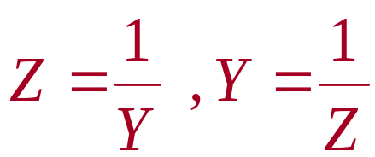
3.导纳
正弦稳态情况下
+
不含独
立源线
性网络
+
Y
-
-
导纳模
导纳角
对同一二端网络:
返 回
上 页
下 页

Slide 20
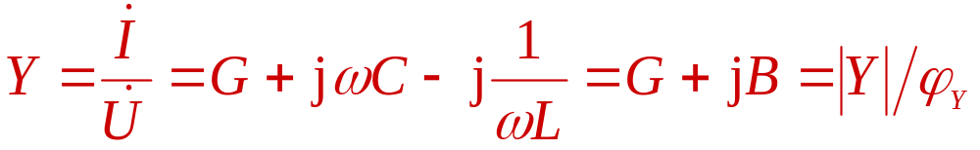
4. RLC并联电路
i
+
i_{R}
i_{L}
i_{C}
+
u
R
L
C
R
jωL
-
-
由KCL：
返 回
上 页
下 页

Slide 21
5. 复阻抗和复导纳的等效互换
R
Z
jX
Y
G
jB
返 回
上 页
下 页

Slide 22
6. 阻抗（导纳）的串联和并联
阻抗的串联
导纳的并联
返 回
上 页
下 页

Slide 23
9-3 正弦稳态电路的分析
电阻电路与正弦电流电路的分析比较
返 回
上 页
下 页

Slide 24
9-4 正弦稳态电路的功率
1. 瞬时功率
i
+
线性
网络
u
_
返 回
上 页
下 页

Slide 25
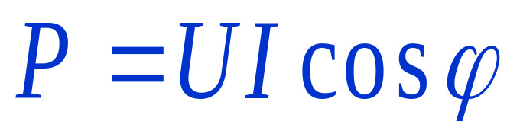
2.平均功率 P
P 的单位：W（瓦）
ϕ =φ_{u}-φ_{i}：功率因数角。对不含独立源的线 性网络，为其等效阻抗的阻抗角。
cos ϕ ：功率因数。

Slide 26
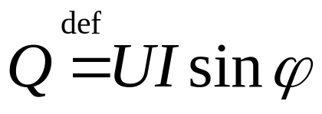
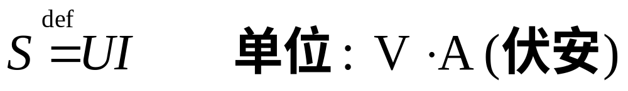
3. 无功功率 Q
单位：var (乏)
Q>0，表示网络吸收无功功率。
Q<0，表示网络发出无功功率。
Q 的大小反映网络与外电路交换功率的速率。是由储能元件L、C的性质决定的
4. 视在功率S
返 回
上 页
下 页

Slide 27
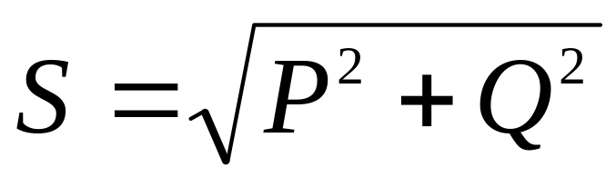
有功，无功，视在功率的关系：
有功功率: P=UIcosϕ 单位：W
无功功率: Q=UIsinϕ 单位：var
视在功率: S=UI 单位：V·A
S
功率三角形
Q
ϕ
P
返 回
上 页
下 页

Slide 28

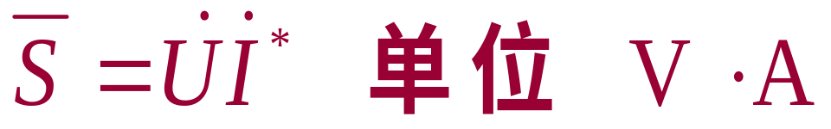
9-5 复功率
1. 复功率
引入“复功率”
定义：
+
负
载
_
返 回
上 页
下 页

Slide 29
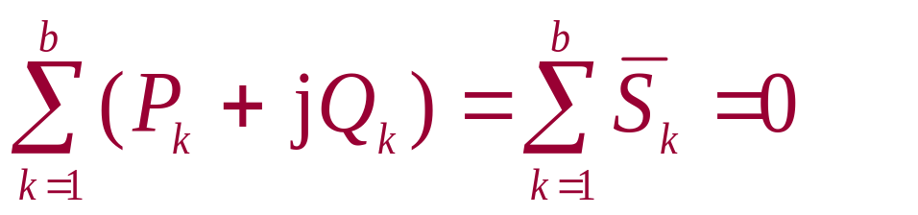
结论
是复数，而不是相量，它不对应任意正弦量。
把 P、Q、S 联系在一起，它的实部是平均功率，虚部是无功功率，模是视在功率。


复功率满足守恒定理：在正弦稳态下，任一电路的所有支路吸收的复功率之和为零。即
注意
复功率守恒，视在功率不守恒。
返 回
上 页
下 页

Slide 30
9-6 最大功率传输
含
源
网
络
负
载
Z_{i}
等效电路
+
Z_{L}
-
Z_{i}= R_{i} + jX_{i}， Z_{L}= R_{L} + jX_{L}
返 回
上 页
下 页

Slide 31
重点：
1. 阻抗和导纳
2. 正弦稳态电路的分析
3. 正弦稳态电路的功率分析
要求：熟练掌握阻抗和导纳的概念及计算，能熟练应用相量法对正弦稳态电路进行分析和计算；掌握正弦稳态电路的有功，无功，视在功率的关系，复功率的定义及计算
返 回

Slide 32

第十一章 电路的频率响应
11-1
网络函数
11-2
RLC串联电路的谐振
11-3
RLC串联电路的频率响应
11-4
RLC并联谐振电路
11-5
波特图
11-6
滤波器简介

Slide 33
11-1 网络函数
当电路中激励源的频率变化时，电路中的感抗、容抗将跟随频率变化，从而导致电路的工作状态亦跟随频率变化。因此，分析研究电路和系统的频率特性就显得格外重要。
频率特性
电路和系统的工作状态跟随频率而变化的现象，称为电路和系统的频率特性，又称频率响应。
返 回
上 页
下 页

Slide 34
11-2 RLC串联电路的谐振
谐振是正弦电路在特定条件下产生的一种特殊物理现象。谐振现象在无线电和电工技术中得到广泛应用，研究电路中的谐振现象有重要实际意义。
1. 谐振的定义
含R、L、C的一端口电路，在特定条件下出现端口电压、电流同相位的现象时，称电路发生了谐振。
+
发生谐振
RLC
电路
-
返 回
上 页
下 页

Slide 35
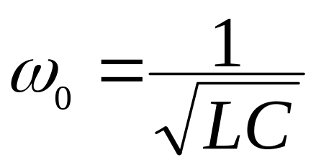
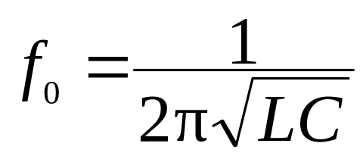
2.串联谐振的条件
+
R
jωL
_
谐振条件
谐振角频率
仅与电路参数有关
谐振频率
返 回
上 页
下 页

Slide 36
11-4 RLC并联谐振电路
1. GCL 并联电路
+
G
C
L
_
谐振角频率
|Y|
G
ο
ω₀
ω
返 回
上 页
下 页

Slide 37
重点
1. 串、并联谐振的概念
2. 电路谐振时的特点，谐振频率、品质因数和通频带等的计算
要求：熟练掌握串并联谐振的概念，掌握谐振的条件及谐振频率等的计算。
返 回

